Slide 1
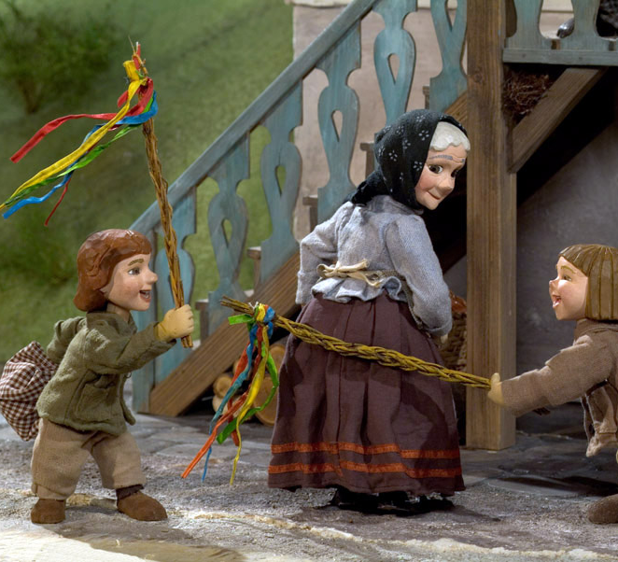
TRADITIONS TCHÈQUES
LES DATES IMPORTANTES OU FESTIVES
Tradizioni ceche
Le date importanti o giorni festivi

Slide 2
Vánoční jídlo – KAPR Repas de Noël – la CARPE
Pasto di Natale
La carpa

Slide 3
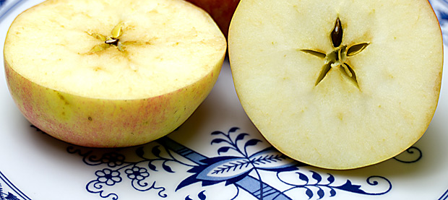
Tradice Vánoc – Traditions de Noël -
Tradizioni di natale
Předpovídání budoucnosti z tekutého olova a rozkrojeného jablka
Deviner l’avenir du plomb liquide et les santé de la pomme coupée (étoile = santé)
Indovinare il futuro dal piombo liquido e la salute dalla mela tagliata (stella=salute)

Slide 4
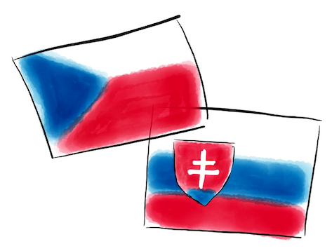
1. ledna 1993 – le 1er janvier 1993 -
Rozdělení Československa na Českou a Slovenskou republiku
Séparation de la Tchécoslovaquie en Républiques tchèque et slovaque
1° gennaio 1993
Separazione della Cecoslovacchia in Repubblica Ceca e Repubblica Slovacca

Slide 5
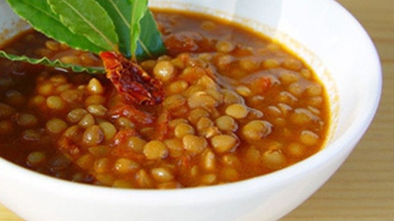
1. ledna – le 1er janvier -
Jí se čočková polévka, symbol peněz
On mange la soupe de lentilles, symbole de l’argent
1° gennaio si mangia la zuppa di lenticchie,simbolo dei soldi

Slide 6
6. Ledna – Tři králové
le 6 janvier – Rois Mages
6 gennaio Re Magi

Slide 7
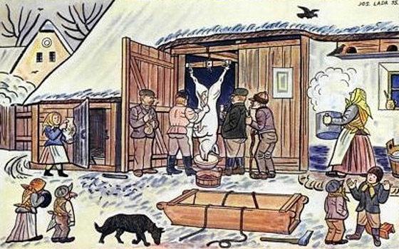
únor février
Masopust a zabíjačky
Carnaval et tue-cochon
Febbraio carnevale e la macellazione del maiale

Slide 8
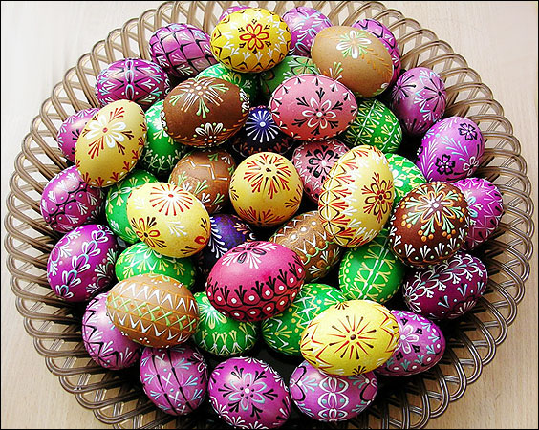
Velikonoce – Pâques -
Pasqua

Slide 9
Pomlázky Tresses de Pâques
Trecce di Pasqua

Slide 10
„Beránek“ – velikonoční buchta „Agneau“ – gateau de Pâques
«Agnello»-torta di Pasqua

Slide 11
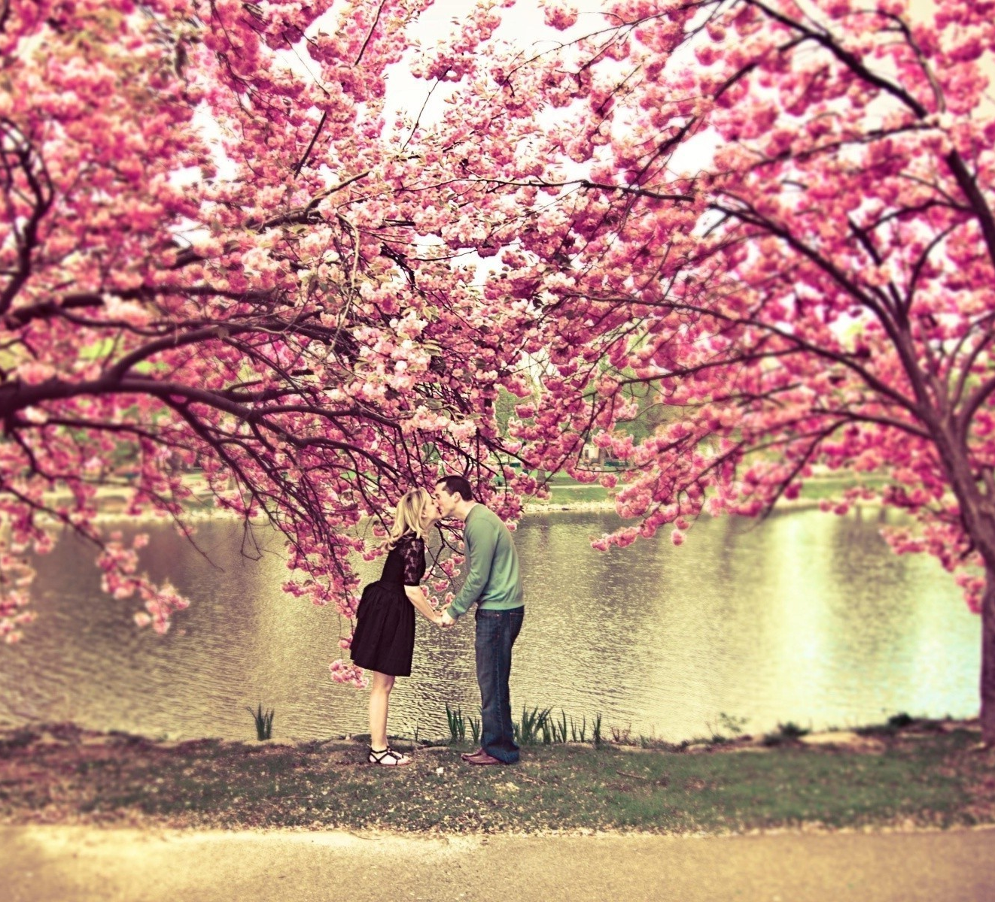
1. května le 1er mai
Políbit se pod rozkvetlým stromem
Embrasser son amour sous un arbre en fleur
1°maggio baciarsi sotto un albero in fiore

Slide 12
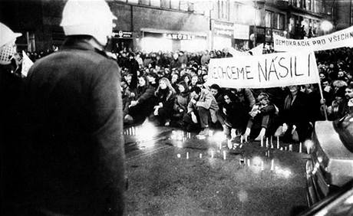
17. listopadu 1989 - le 17 novembre 1989
začátek konce komunistické totality a den boje za svobodu a demokracii
début de la fin du régime communiste totalitaire et la journée internationale de la lutte pour la liberté et la démocratie
17 novembre 1989 inizio della fine del regime comunista totalitario e la giornata internazionale della lotta per la libertà e la democrazia

Slide 13
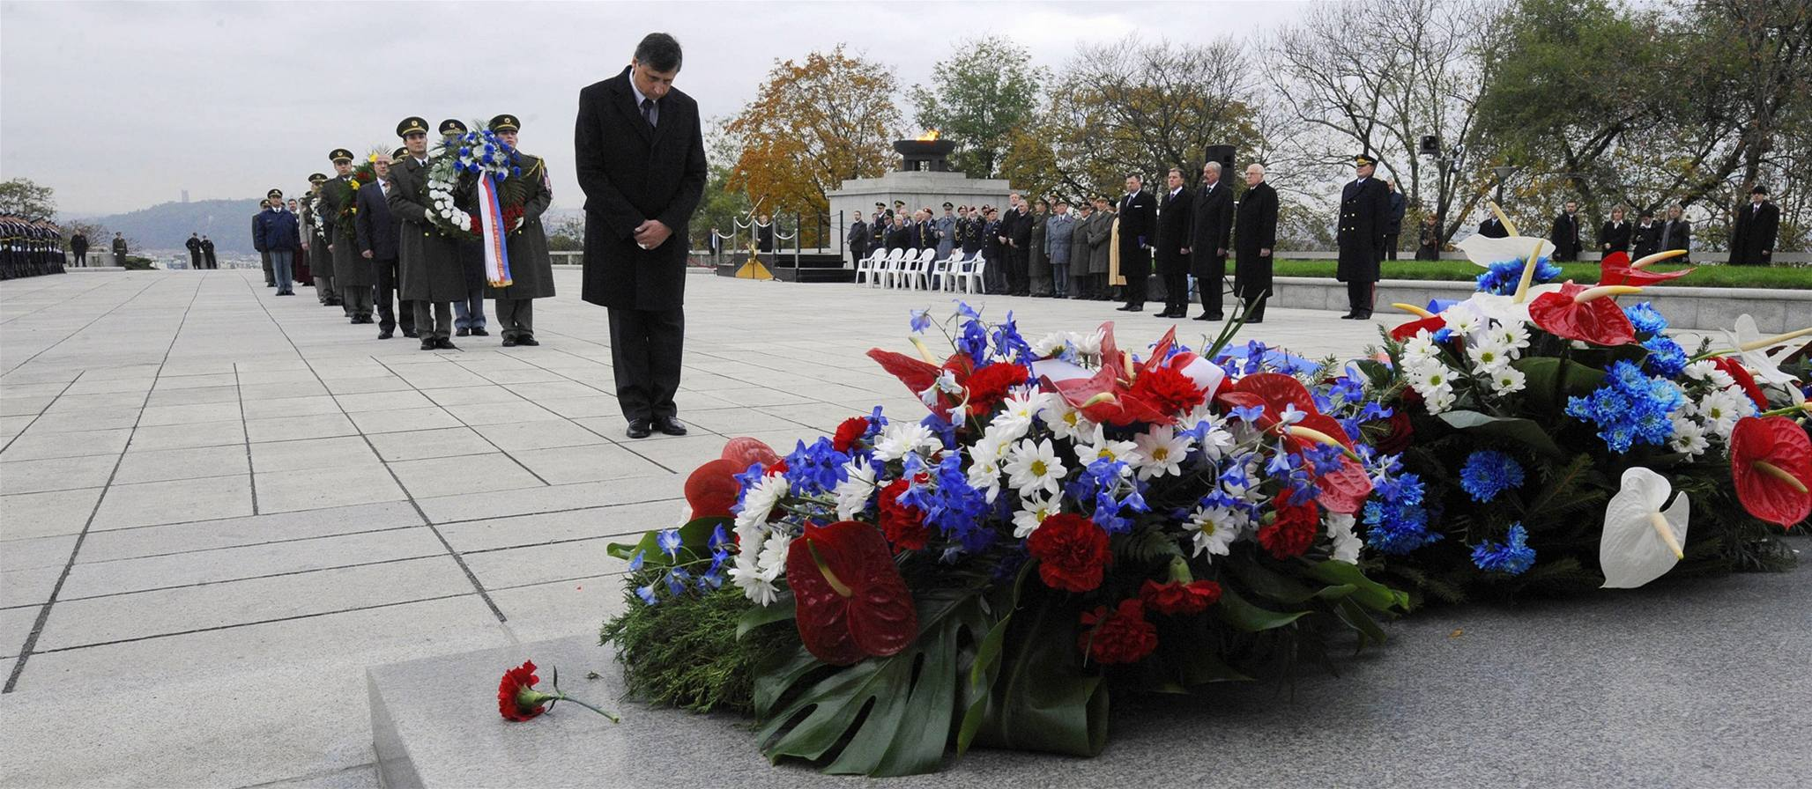
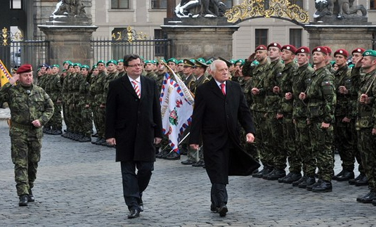
28. října – le 28 octobre
Oslavy založení samostatné Československé republiky (1918)
Célebration de la fondation de la Tchécoslovaquie libre en 1918
28 ottobre celebrazione della fondazione della Cecoslovacchia libera nel 1918

Slide 14
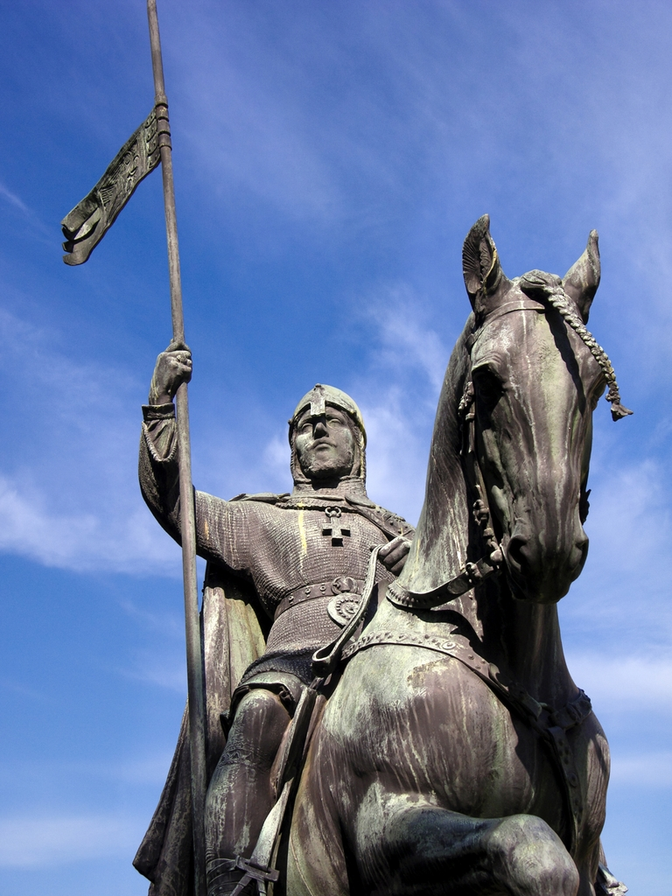
28. září – le 28 septembre
Svátek patrona země Sv. Václava, přemyslovského knížete z 10. století
La fête du patron de pays – Saint Venceslas (conte premyslide de 10e siècle)
28 settembre la festa del patrono del paese - San Venceslao (conte del 10⁰ secolo)

Slide 15
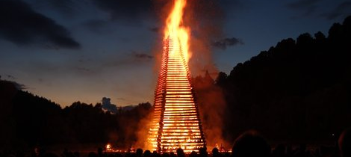
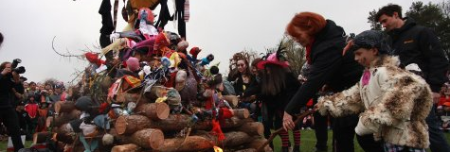
30. dubna – le 30 avril
Pálení čarodějnic
On brûle les sorcières
Il 30 aprile si bruciano le streghe

Slide 16
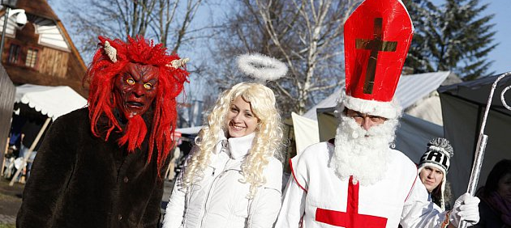
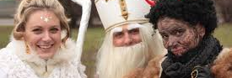
5. prosince – le 5 décembre
Svatý Mikuláš
Saint Nicolas
5 dicembre San Nicolò

